Slide 1
Интеллектуальный марафон
«Человек и космос»
Подготовила:
учитель начальных классов
Татьяна Геннадьевна Денгубенко

Slide 2
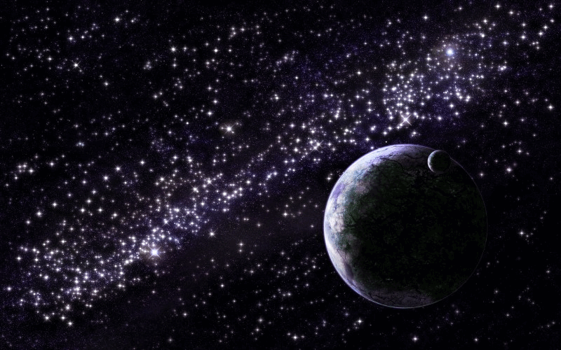

Slide 3
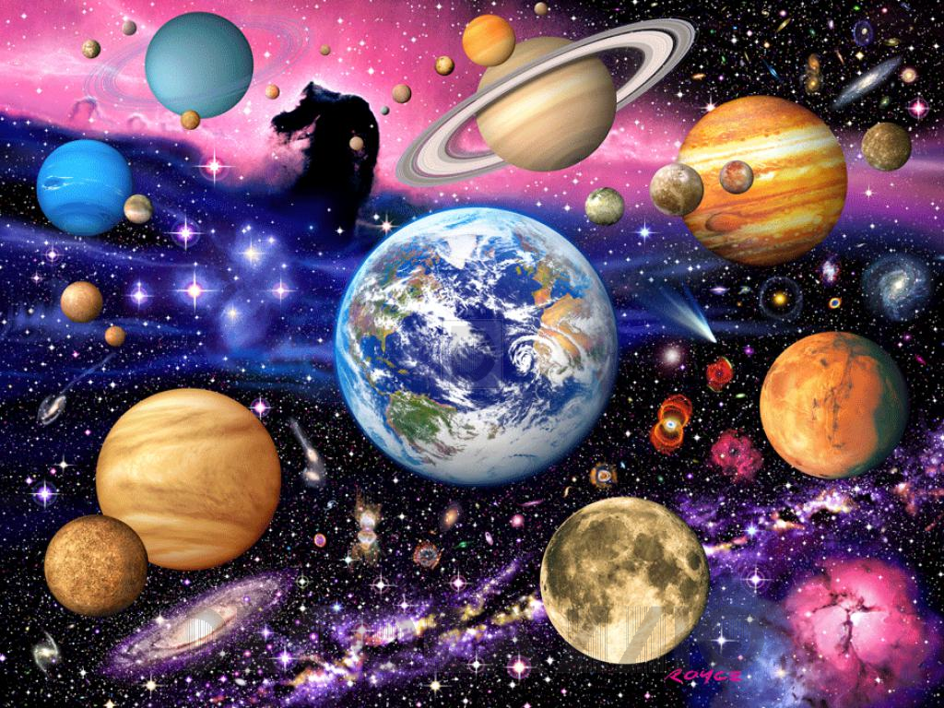
12 апреля в Беларуси празднуется
День космонавтики.

Slide 4
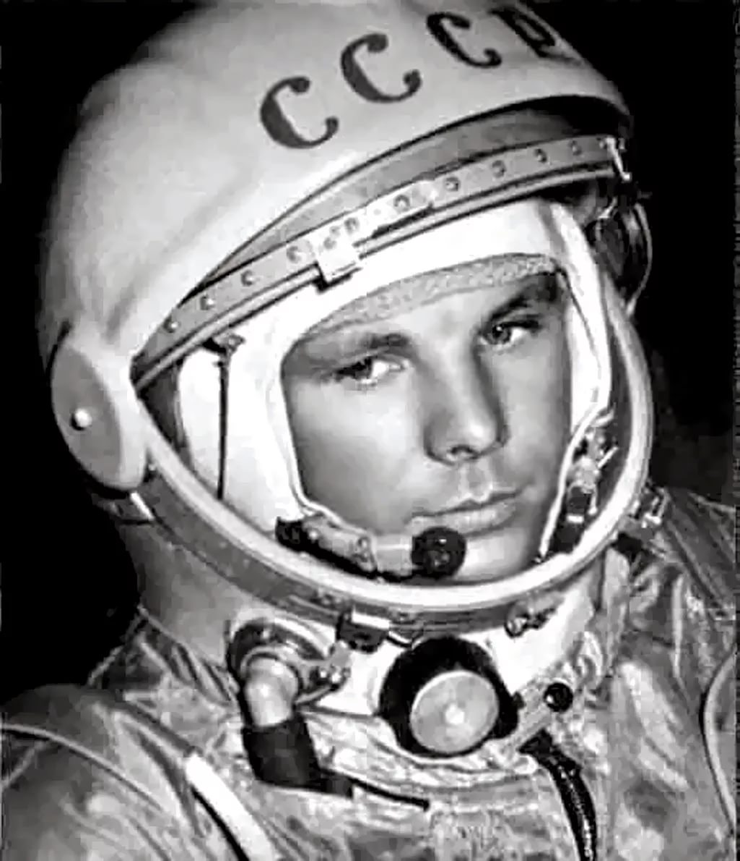
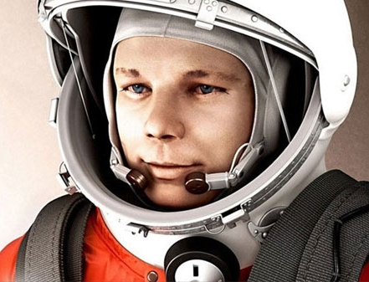

Slide 5


Slide 6
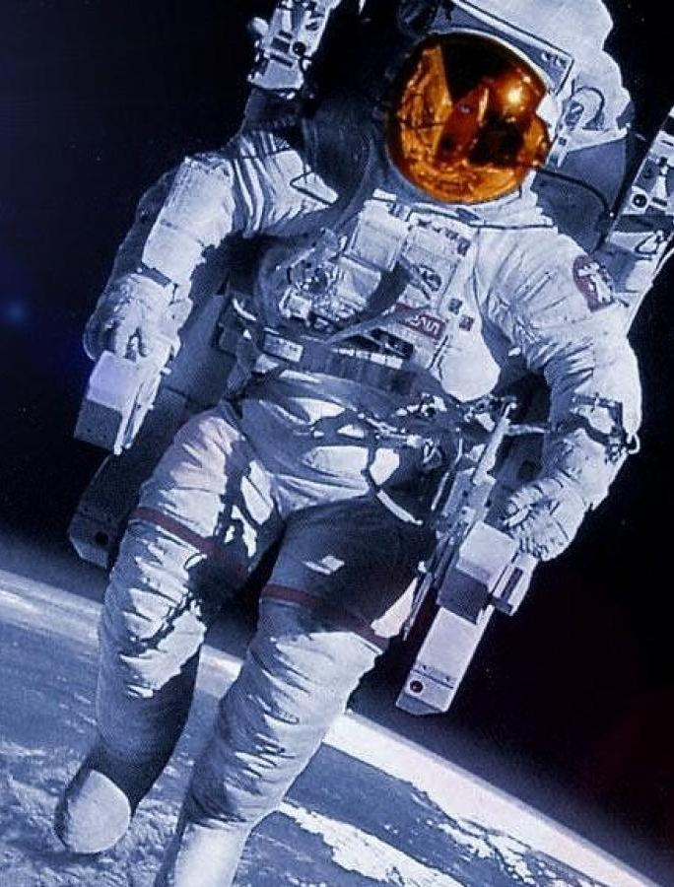
К
О
С
М
О
Н
А
В
Т

Slide 8
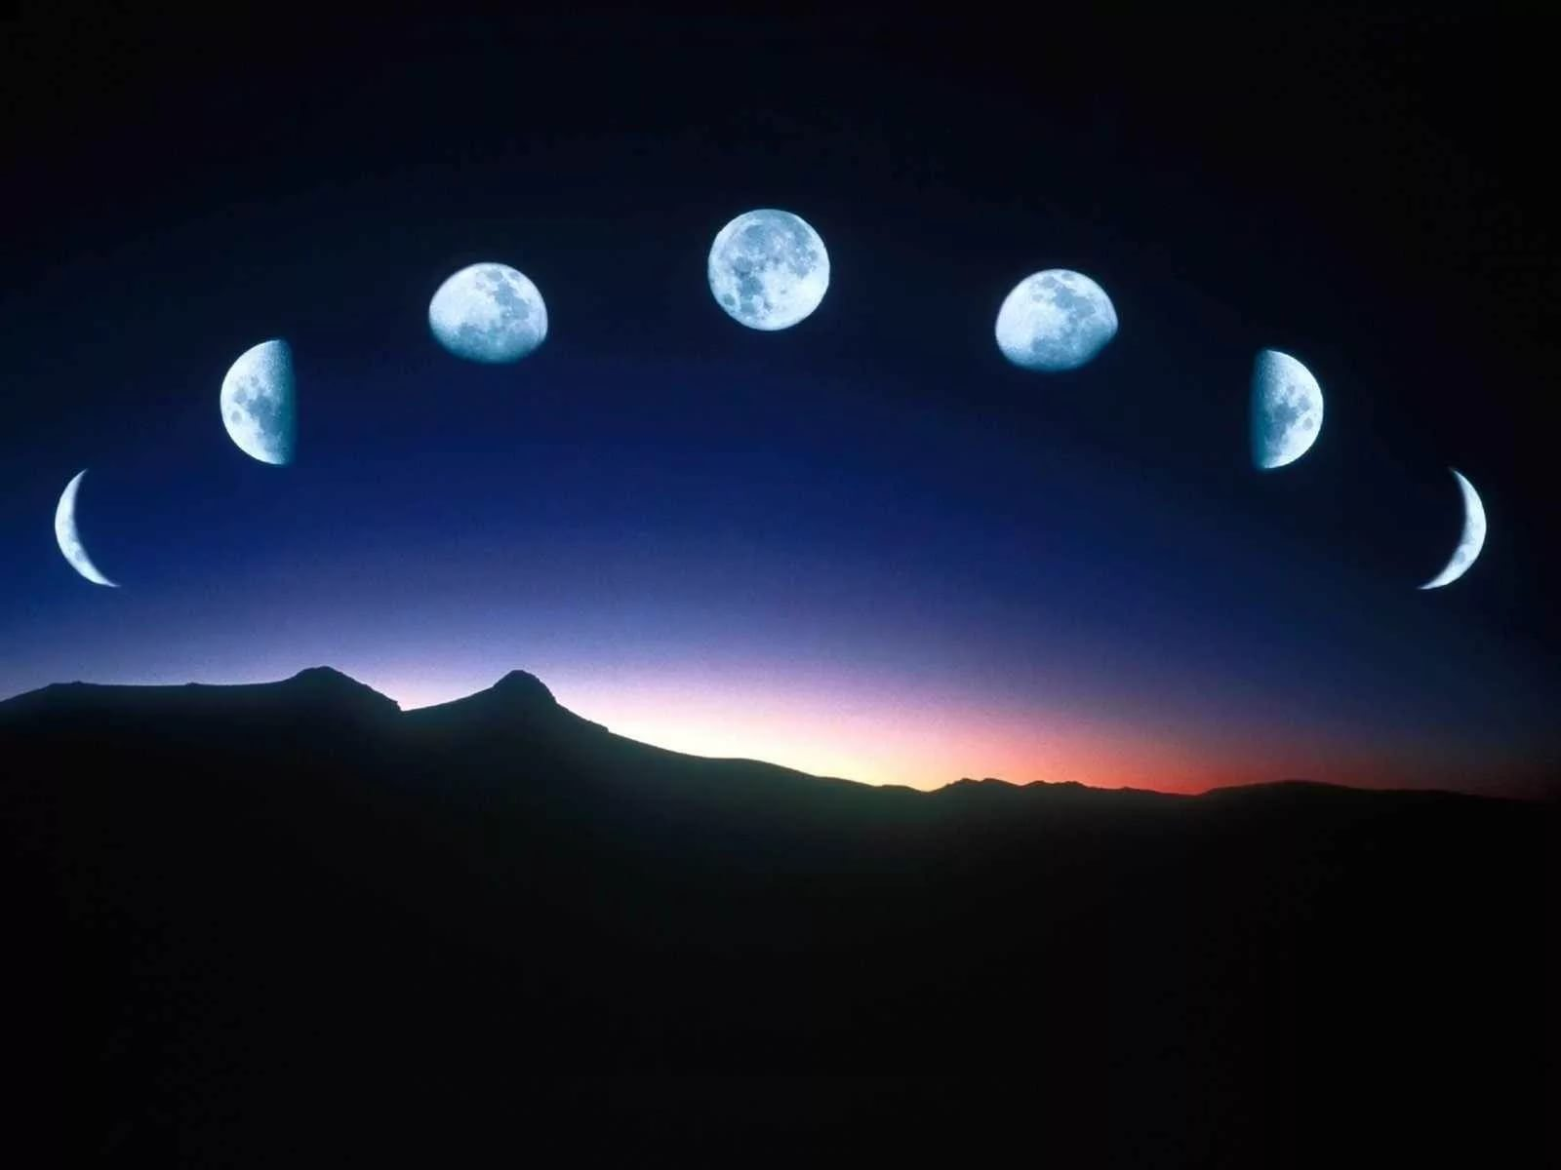

Slide 10
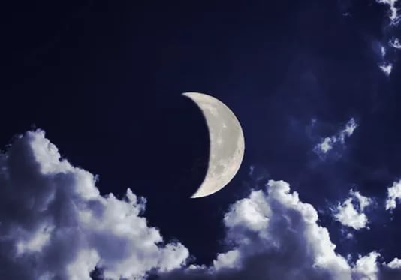

Slide 11
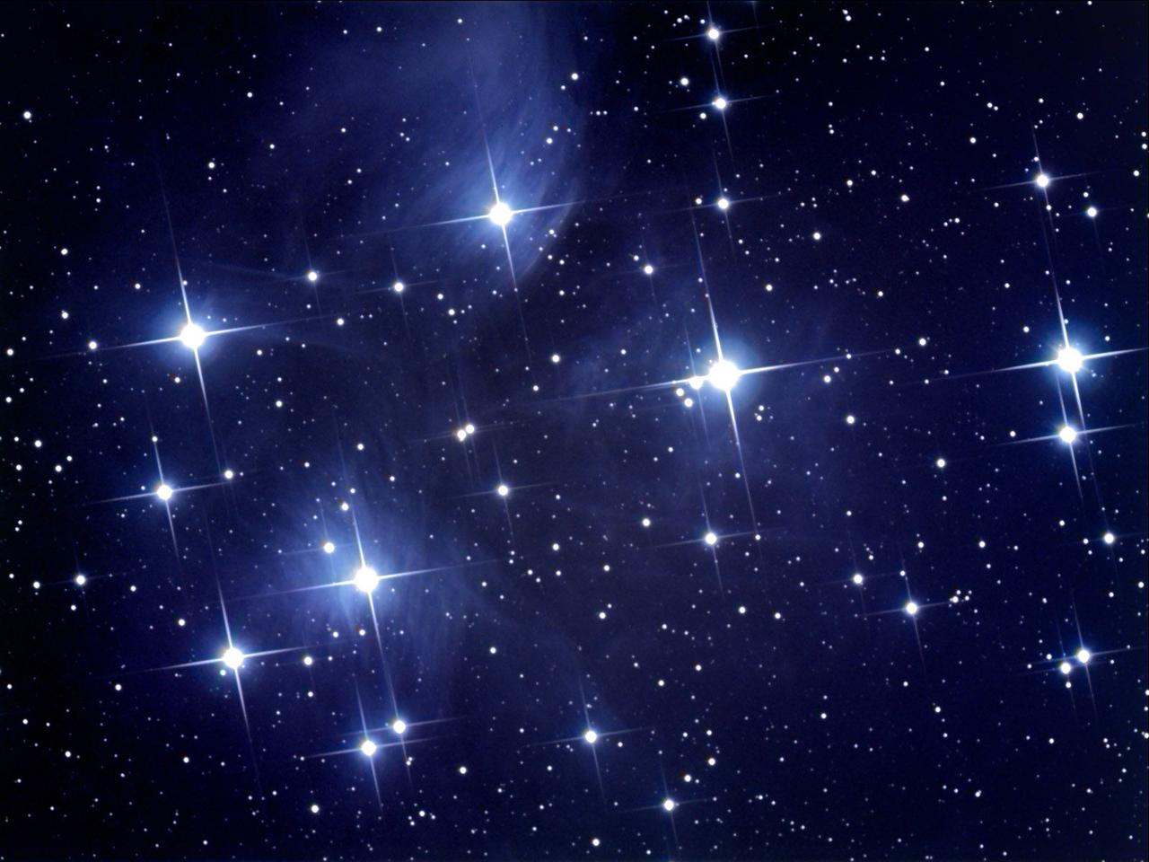

Slide 12
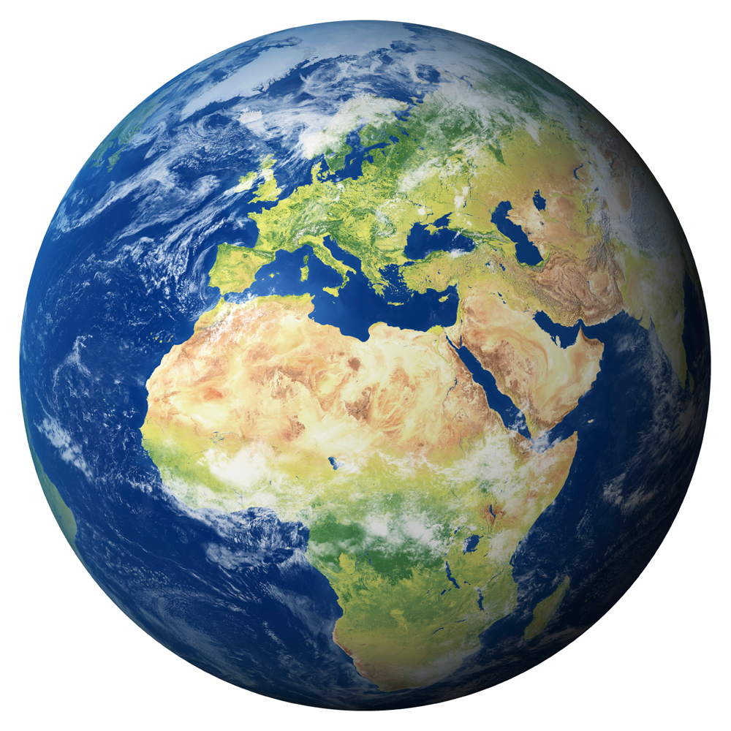

Slide 13
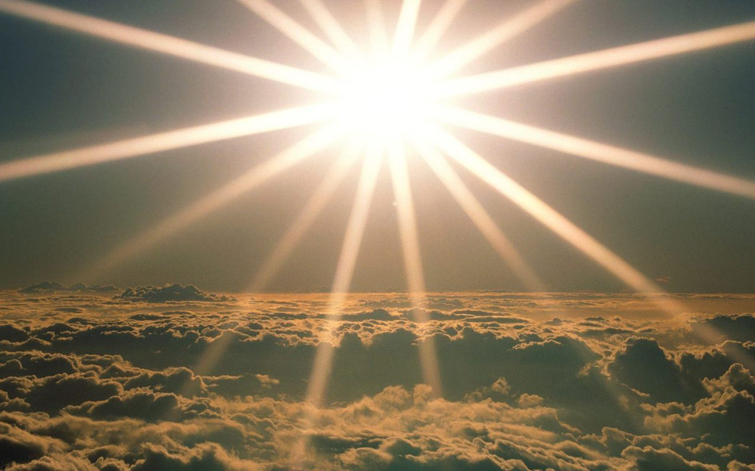

Slide 14
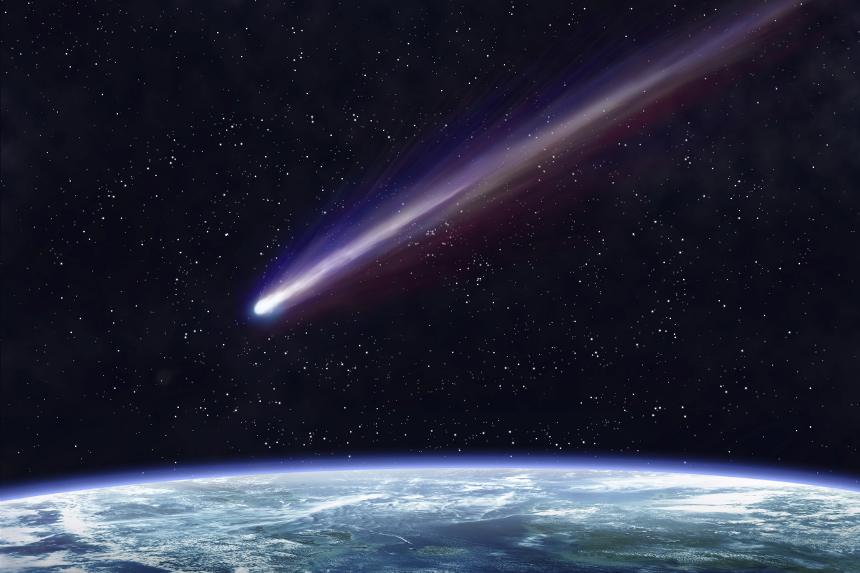

Slide 15
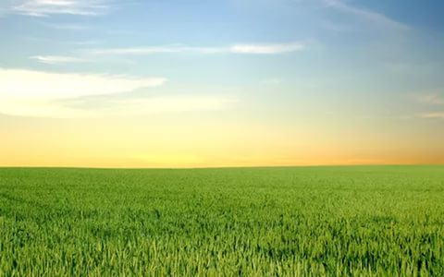

Slide 16
космос
ракета
звезда
Земля
месяц
космонавт
солнце
СОСОМОК –
АТЕКАР –
ЗЕВДАЗ –
МЗЕЛЯ –
СМЕСЯЦ –
МОКОСНАТВ –
ЛОСНЕЦ –

Slide 17
1. |  | 3.
 |  |  |  | 5.
 |  |  | 4. |  | 6.
 |  |  |  |  |  | 7.
 | 2. |  |  |  |  |  | М

Slide 18
1.З |  | 3.П
В |  | Л |  | 5.П
Е |  | А |  | Л
З |  | Н | 4.М | У | 6.Л
Д |  | Е | А | Т | У | 7.К
А | 2.С | Т | Р | О | Н | О | М
 | О | А | С | Н | А | С
 | Л |  |  |  |  | М
 | Н |  |  |  |  | О
 | Ц |  |  |  |  | С
 | Е

Slide 19
ВЕН…РА
ЮП…ТЕР
МА…С
НЕПТ…Н
З…МЛЯ
МЕРК…РИЙ
С…ТУРН
УР…Н

Slide 20
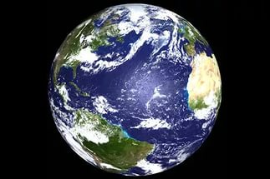

Slide 21
Спасибо за внимание!

